Slide 1
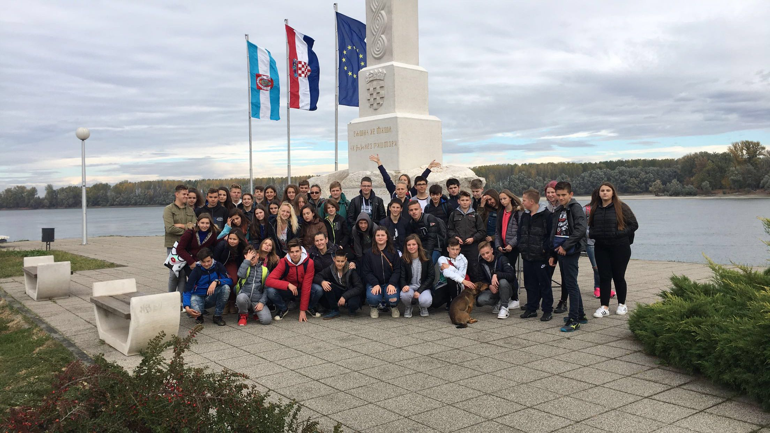
VUKOVAR ZA NAS listopad 2018.
8.a i 8.b OŠ Krapinske Toplice

Slide 2
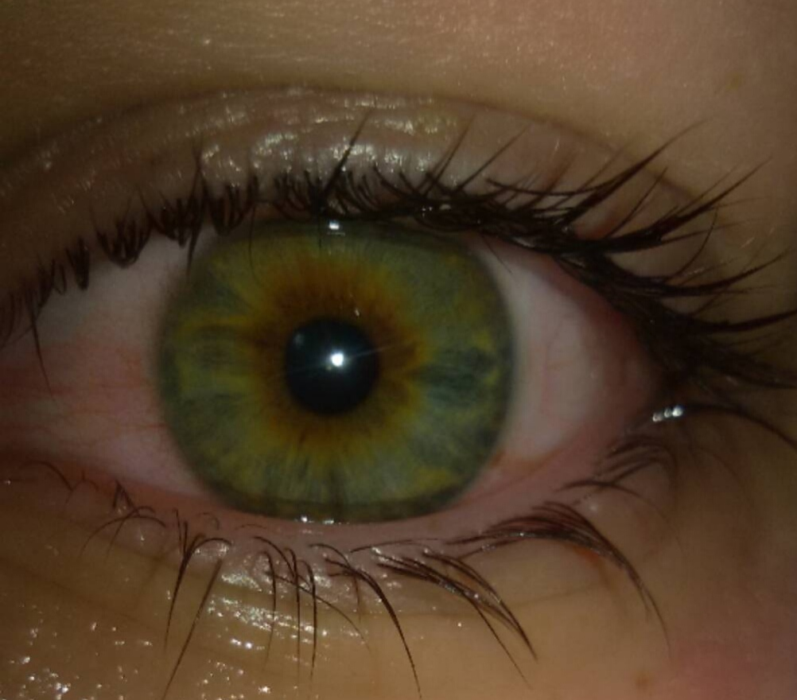
UMJESTO UVODA
Zdravo svima!
Ova prezentacija predstavljat će za vas mali dio uvida u najhrabriji i najveći grad na svijetu. Ne, nije New York, već Vukovar. Jer, o Vukovaru smo do sad samo slušali. I nismo baš puno toga shvatili.
Ali sad… Sad, nakon što smo tamo i BILI, eeee... To je već sasvim nešto drugo.
To je jedna posebna priča i zato smo odlučili posuditi vam naše oči.
Krenite na naše putovanje , otkrit će te srce i dušu Vukovara, onako kako smo je i mi otkrili!

Slide 3
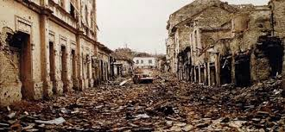
Vukovar-18.11.1991.
Nakon tromjesečne opsade i gotovo potpunog uništenja grada, prestao je otpor hrvatskih branitelja u Vukovaru.
Nakon ulaska srpskog okupatora u grad poginulo je oko 550 branitelja i 1700 civila.
Oko 8000 Vukovaraca bilo je odvedeno u srbijanske logore , a oko 800 vodi se na popisu nestalih.

Slide 4
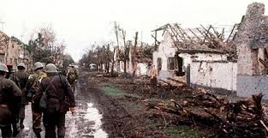
Planirali su Vukovar zauzeti u svega tri dana , ostali su tri mjeseca.
Međutim, kako im to unatoč velikim žrtvama nije uspjelo, vrh JNA iz Beograda odlučio je formirati posebnu operativnu grupu kojoj je cilj bio osvajanje Vukovara.
Grad se zasipa s tisućama granata, u napadima sudjeluju i zrakoplovi bivše JNA.
Vukovar se slama 18.studenoga 1991.

Slide 5
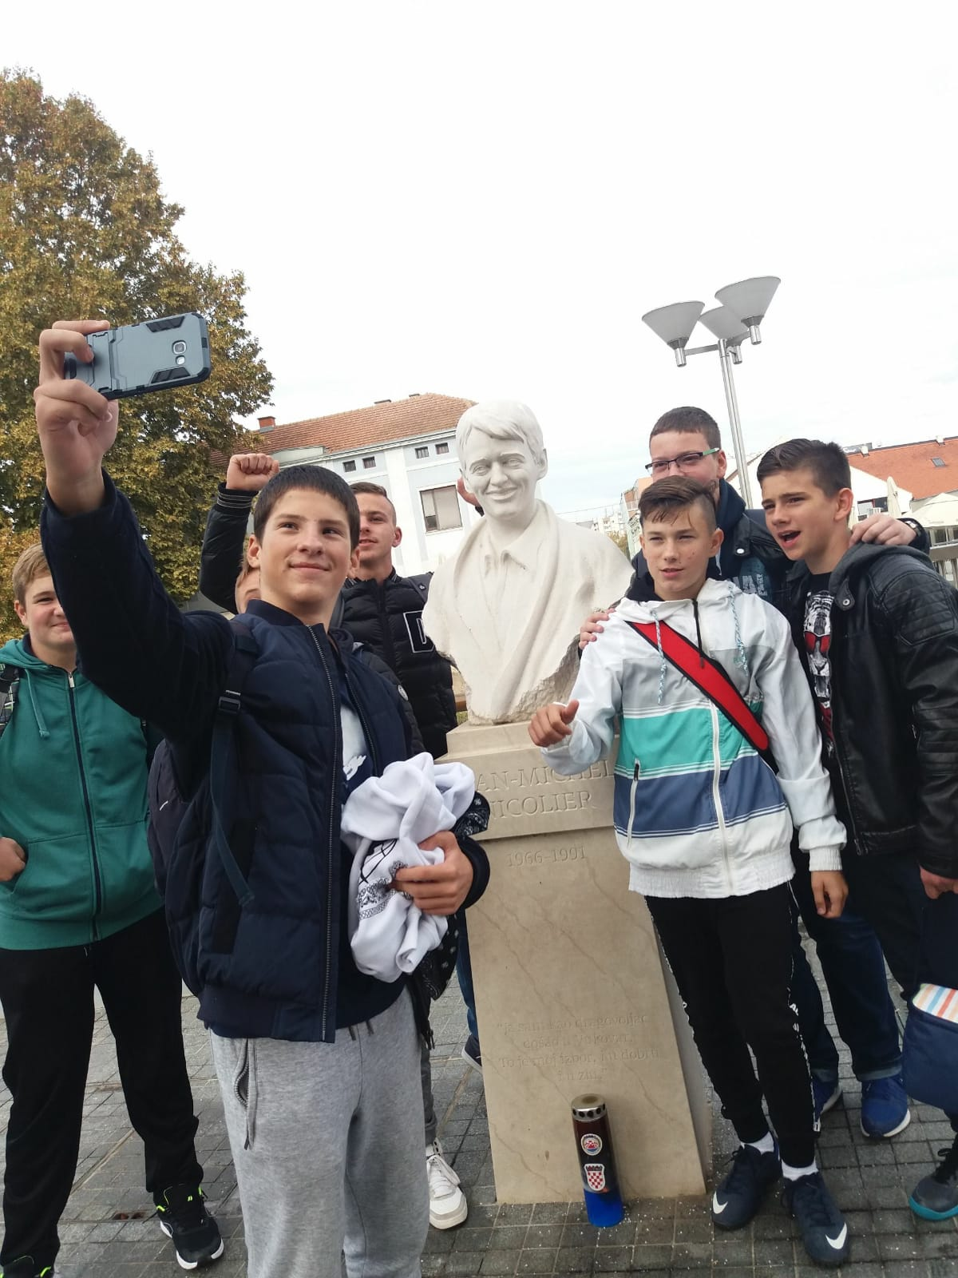
PUT PO VUKOVARU…
MOST JEAN-MICHAEL NICOLIER
"Želim pomoći tim ljudima, oni me trebaju. Ja moram ići, ali vratit ću se. Ti znaš da sam ja divlja trava koja nikada ne nestaje.„
(iz pisma majci)
Francuz po nacionalnosti, krajem kolovoza 1991. godine pristupio je redovima Hrvatskih obrambenih snaga (HOS) u Mejaškom Selu, općina Barilović kod Duge Rese.
S njima je kasnije, potaknut televizijskim snimkama i nepravdom prema hrvatskim braniteljima, dragovoljno otišao braniti Vukovar.

Slide 6
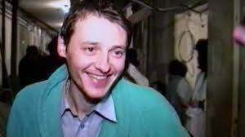
Bio je mlad i neiskusan ratnik, ali se pokazao vrlo dobrim i hrabrim bojovnikom koji nije odstupao u borbi, te je do kraja ostao u Vukovaru.
Jedan od najljepših vukovarskih mostova
nosi njegovo ime.
"Izgubio sam previše prijatelja, vidio sam previše ljudi kako plaču, previše patnji. Više su mi puta predložili da izađem iz Vukovara i vratim se u Francusku, ali ja sam ostao. Izgubili smo. Znao sam da će biti teško, ali nisam mislio da će biti tako strašno, osobito za civile. Ja sam kao dragovoljac došao u Vukovar. To je moj izbor, i u dobru i u zlu.”

Slide 7
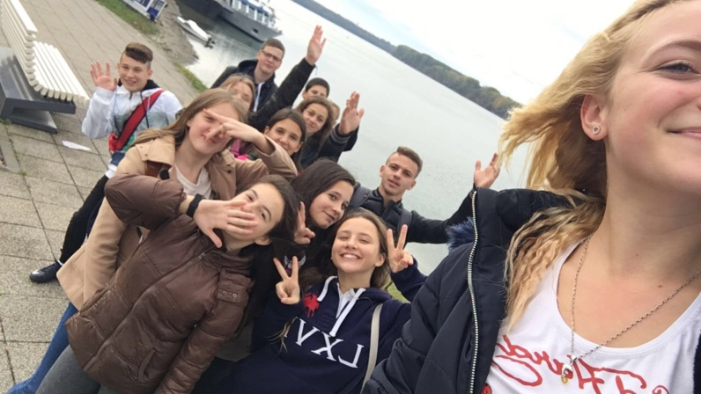
KRIŽ NA UŠĆU VUKE U DUNAV
Križ je podignut u čast svim poginulim braniteljima za slobodu Hrvatske u listopadu 1998. godine na ušću rijeke Vuke u Dunav.
Spomenik je visok 9,5 metara i težak 40 tona. Izrađen je od dvije vrste kamena, bijelog bračkog kamena (križ) i pazinskog kamena (postolje), a na njemu su glagoljicom uklesani stihovi Frana Krste Frankopana: „Navik on živi ki zgine pošteno“

Slide 8
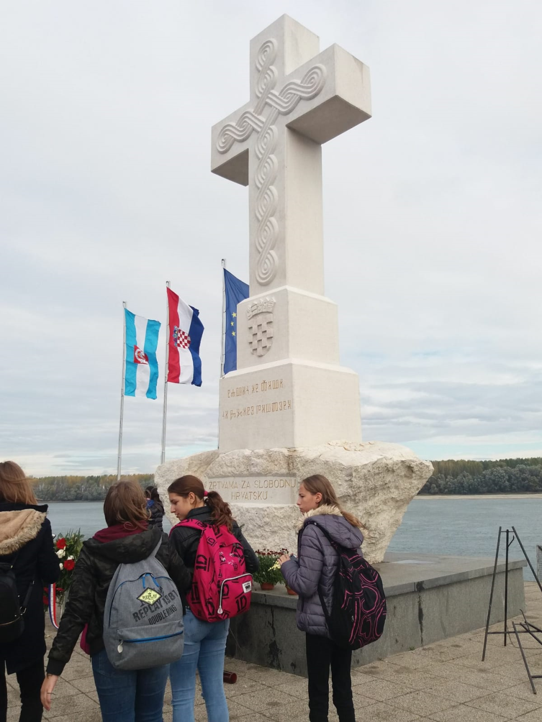
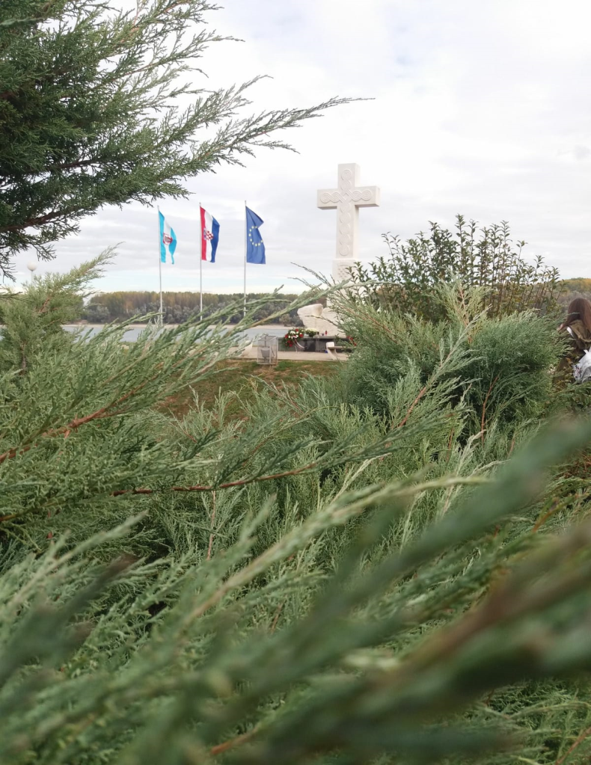
Dolazak do križa…

Slide 9
U sklopu terenske nastave, prvoga dana odslušali smo predavanja.
Imali smo čast i privilegiju, da su naši predavači bili sudionici bitke za Vukovar.
Predavanje pod nazivom „Domovinski rat” održao nam je brigadir Petar Čavar, a predavanje pod nazivom „Bitka za Vukovar” general bojnik Marin Ivanković.
SORRY ŠKVADRO, NEMAMO SLIKE ! ☺ (bila je zabrana upotrebe moba)

Slide 10
PLOVIDBA DUNAVOM
Neopisiva kiša, vjetar i hladnoća pratili su nas tijekom čitavog obilaska Vukovara. Spas nam je ponudio vodič, koji nas je odveo na brod.
Plovidba Dunavom jedan je od najljepših trenutaka našeg posjeta Vukovaru. Dunav je vrijedan divljenja, a Vukovar, gledan iz vode djeluje čudesno.
Naša voditeljica i kapetan broda pokazali su se pravim domaćinima i osim golemog znanja, prekrasnih slika i video prezentacije, ponudili su nas sokovima i Bajaderama. Sladak život na brodu ostat će nam u lijepom sjećanju, zahvaljujući hrpi selfija .

Slide 11
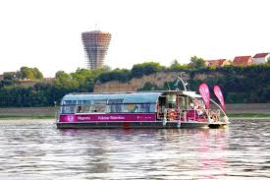
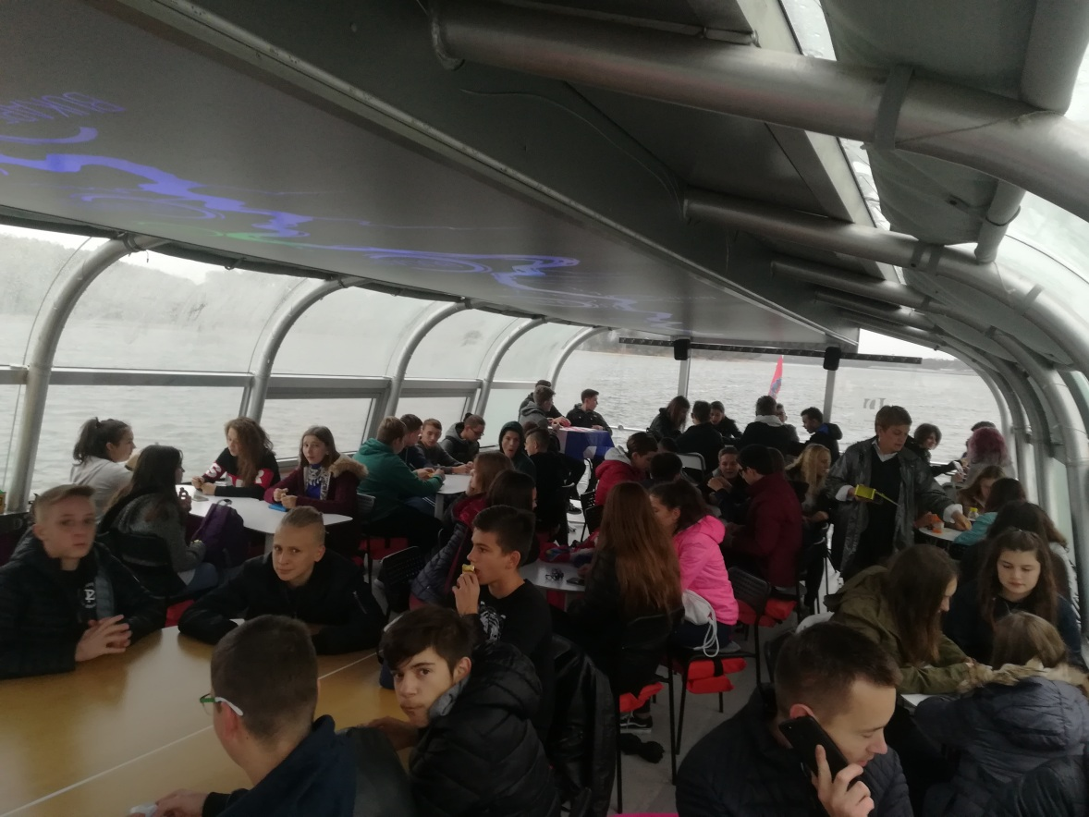
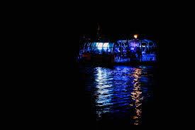

Slide 12
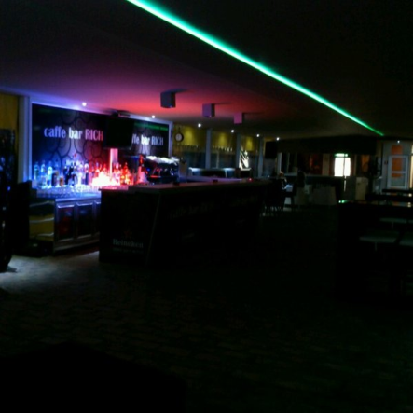
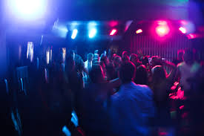
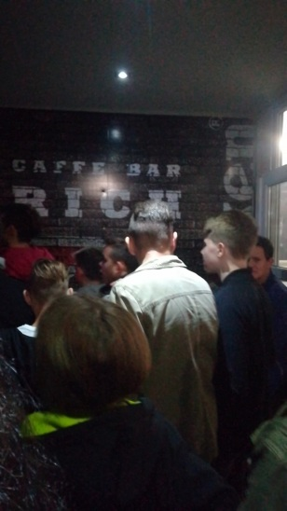
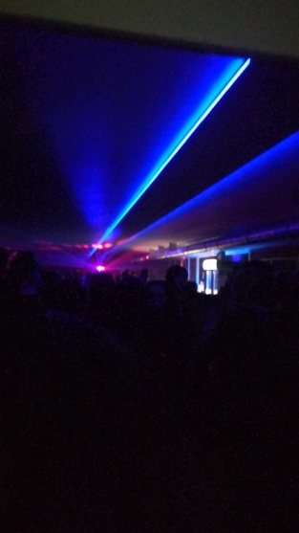
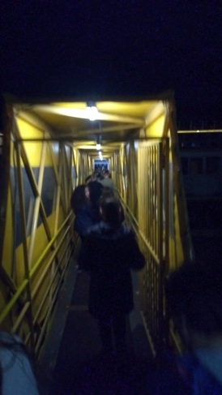
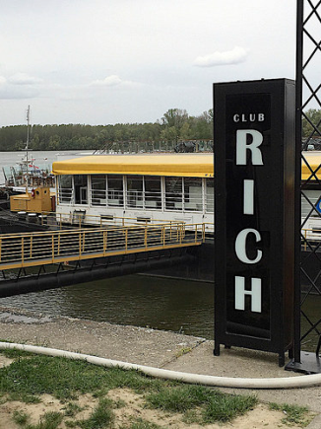
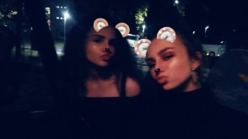
Nakon obrazovnog dijela, slijedio je odgojni: profesori su nas odveli u disco club.
A znate li, gdje se u Vukovaru nalazi disco? Nećete vjerovati: na brodu (Vukovarci ih zovu teglenice)!
Dakle, zabavljali smo se, BEZ CUGE I PLJUGE, od 20.00 do 22.00, plesali, pjevali i uživali. Ispratio nas je Thompson…”Lijepa li si”.

Slide 13
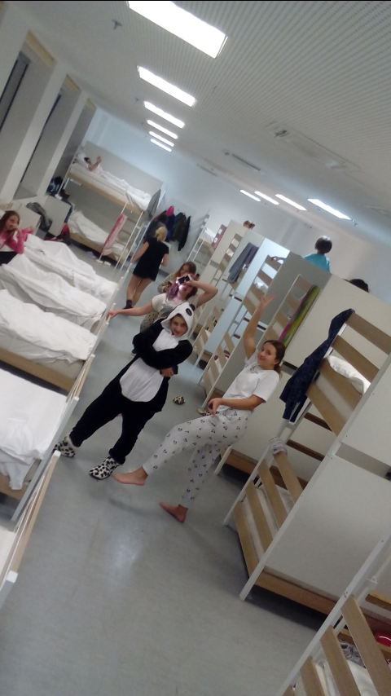
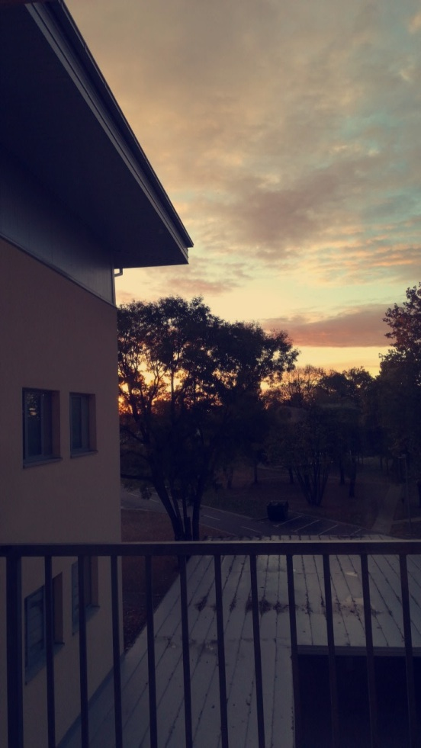
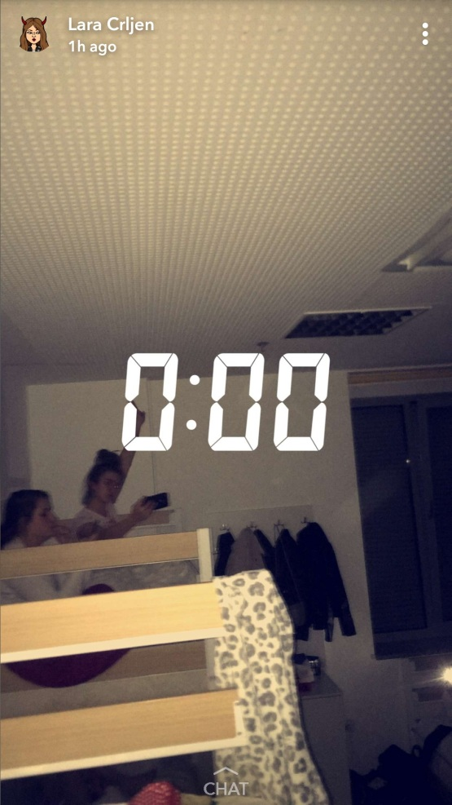
ZZZZZZZZZZZZZZZZZZZ……. ZZZZZZZZZZZZZZZ…
(NE ZUJE MUHE, OVO JE ZVUK HRKANJA I SPAVANJA. JEST DA SMO ZASPALI TEK OKO 02.30, JEST DA SU UČITELJI SJEDILI PRED VRATIMA, ALI BILO JE ZZZZZZZZZZZZZZZZZZANTASTIČNO!!!)

Slide 14
RAZGLEDAVANJE STALNOG POSTAVA U VOJARNI
Jutro je jedva započelo!
Mrtvi umorni, okupili smo se na doručku, a zatim pod stručnim vodstvom brigadira Petra Čavara započeli razgledavanje kompleksa vojarne.
Dijelovi vojarne konzervirani su, još iz vremena Domovinskog rata pa su zadržali tragove ranjavanja i originalne predmete osobne upotrebe koji živo govore o stradanjima iz tog doba.
Vidjeli smo tenkove, minobacače, mine, osobno naoružanje, bombe, zastave, uniforme i foto-materijal nastao tijekom bitke za Vukovar.

Slide 15
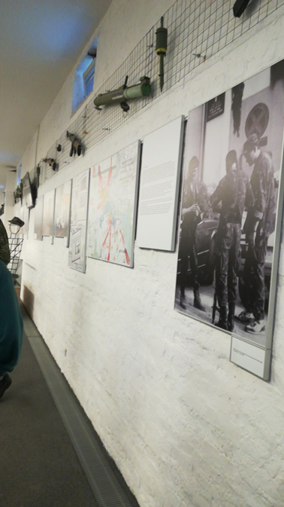
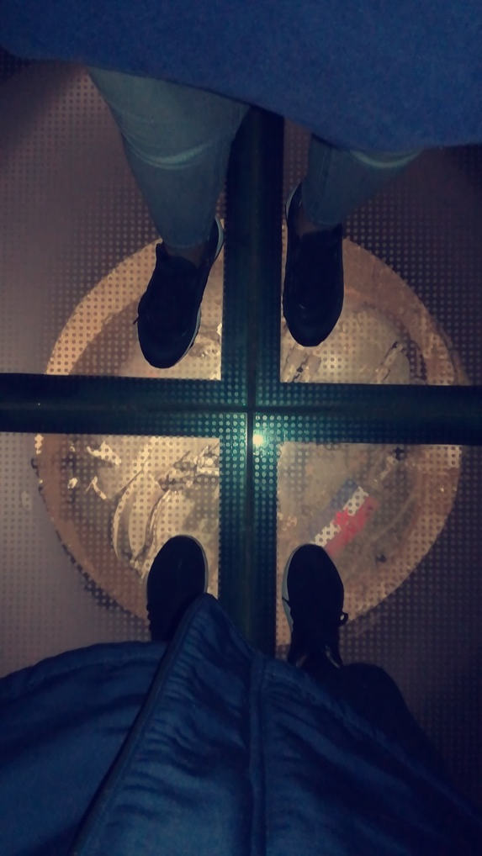
Najpotresniji dio obilaska predstavljao je ulazak u podzemni logor, u kojem su Srbi, nakon pada vojarne držali zarobljene stanovnike Vukovara.

Slide 16
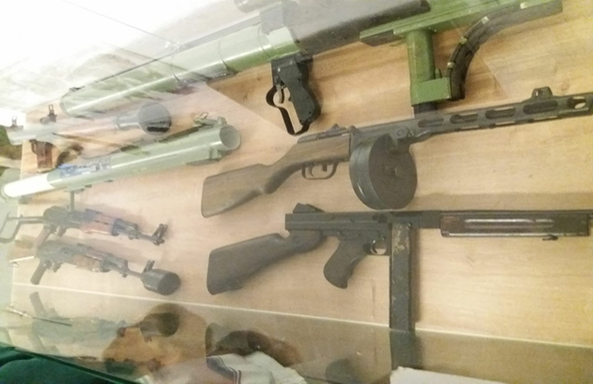
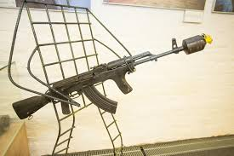
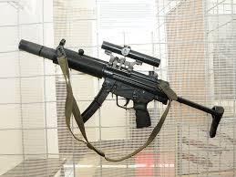
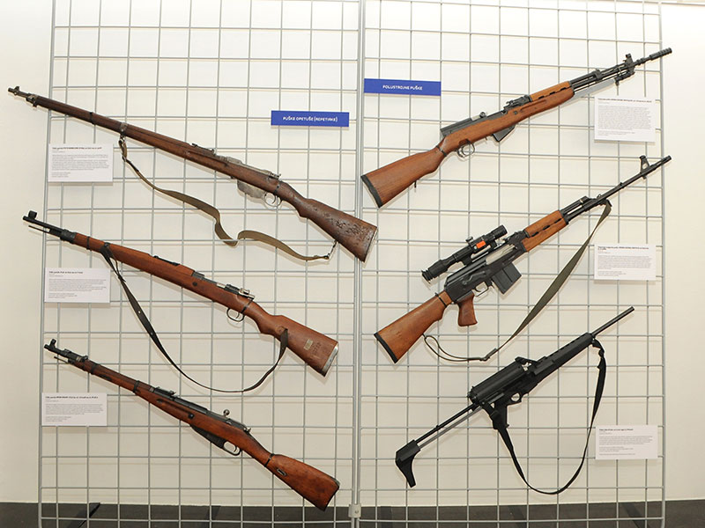

Slide 17
OPĆA ŽUPANIJSKA BOLNICA VUKOVAR I BOLNICA HRVATSKIH VETERANA
Jedan od najemotivnijih trenutaka bio je ulazak u bolnicu. Dočekala nas je liječnica koja je i sama prošla pakao Domovinskog rata u toj ustanovi.
Gledali smo dokumentarne snimke koje su nas potresle do srži.
Uputili smo se u podzemni dio koji je također konzerviran i prikazuje stvarno stanje i neljudske uvjete u kojima je bolnica radila i zbrinjavala i najteže ranjenike, porađala rodilje i obavljala usluge, bez obzira na nacionalnost i pripadnost.
Ima li smisla spominjati, da je nekima od nas fizički pozlilo, kada smo vidjeli te strahote? OK, sad i to znate.

Slide 18
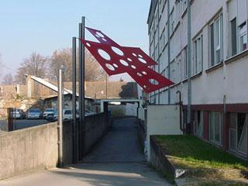
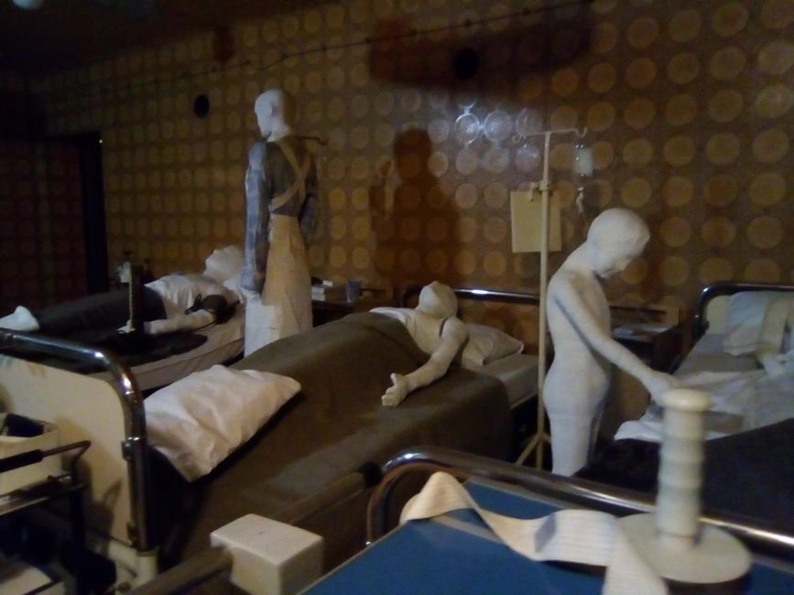
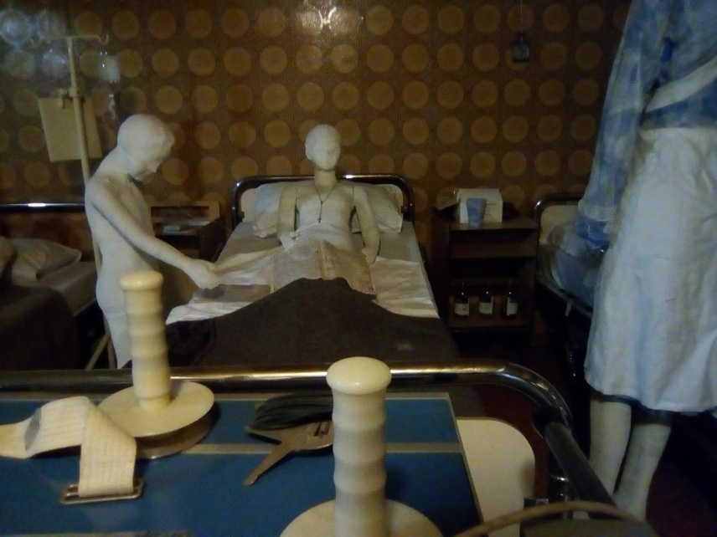

Slide 19
MEMORIJALNO GROBLJE ŽRTAVA DOMOVINSKOG RATA
Što reći? To morate vidjeti i doživjeti…
Dolina suza, posuta bijelim križevima.
Svi poginuli branitelji imaju unificirane nadgrobne spomenike, čime se naglašava ravnopravnost žrtava.
Ravnateljica memorijalnog groblja održala nam je kratko predavanje, nakon čega smo zapalili svijeće na oltaru .
Evo nas, na tom tužnom mjestu…

Slide 20
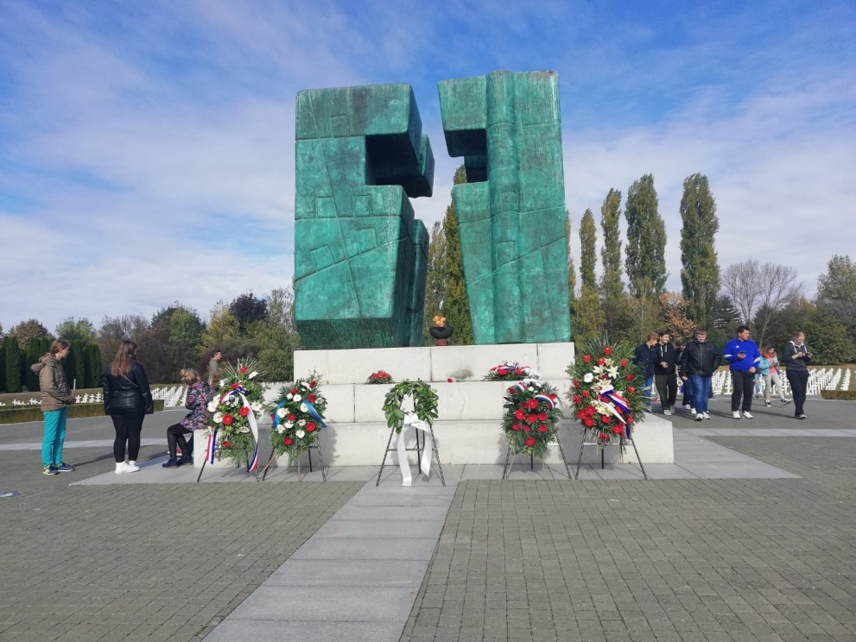

Slide 21
TRPINJSKA CESTA
Legendarna cesta, jedan od simbola obrane Vukovara, trn u oku srpskim agresorima.
Spomen dom hrvatskih branitelja izgrađen na mjestu nekadašnje pošte u kojoj je 1991. godine bilo zapovjedništvo ovog dijela grada. Zgrada je napravljena u obliku čvrsto stisnute šake, koja simbolizira snagu kojom se branio Vukovar od agresije. U središtu doma je ponor s kupolom uništenog tenka bivše JNA, a okolo su ispisana imena svih poginulih pripadnika 204. vukovarske brigade. Na 12 video ekrana u zidovima mogu se vidjeti ratne fotografije i video snimke ranih događanja te čuti ratna izvješća kao i podatke o svakom poginulom pripadniku brigade.
Ispred spomen doma je tenk kao znak sile koju su slomili hrabri branitelji, te bista Blage Zadre koji je neupitni junak Domovinskoga rata, a borio se i vodio branitelje upravo na ovom području Vukovara.

Slide 22
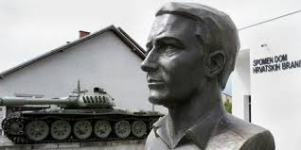
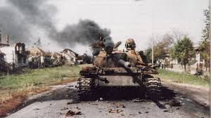
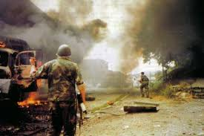

Slide 23
BLAGO ZADRO-ŠLJUKA
Još jedna od legendi Vukovara. Na memorijalnom groblju odali smo mu počast. Posmrtno odlikovan činom general-bojnika
Iako nije bio vojno školovan, kao zapovjednik 3. bojne legendarne 204. vukovarske brigade pokazao se izvrsnim organizatorom obrane Borovog Naselja. Pod njegovim vodstvom na Trpinjskoj cesti, koja je zbog toga i prozvana "Groblje tenkova", zaustavljena je oklopna sila JNA i uništeno na desetke srpskih tenkova i oklopnih transportera. Bio je hrabar i odlučan, zapovjednik koji je u borbu kretao prvi.Poginuo je 16. listopada 1991. godine blizu Trpinjske ceste, u Kupskoj ulici nedaleko od željezničke pruge, pokošen rafalom iz puškostrojnice dok je junački vodio svoje suborce u akciju.
Tijelo Blage Zadre suborci su izvukli tek poslije žestoke paljbe po srpskim položajima. Potom su ga stavili na nosila i odmah odnijeli u štab. Nakon toga Zadrino je tijelo prebačeno u vukovarsku bolnicu gdje je dr. Juraj Njavro utvrdio smrt. Bio je pokopan u lijesu označenom brojem koji je znalo samo četvero suboraca.

Slide 24
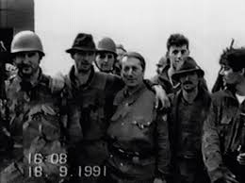

Slide 25
OVČARA
Masovna grobnica Ovčara, sveto mjesto, poznato u cijeloj Hrvatskoj i šire. Mjesto gdje su ubijeni ranjenici i medicinsko osoblje iz vukovarske bolnice.
Odatle se preseliše među zvijezde.
Ovčara, odnosno pokolj u Vukovaru, bio je ratni zločin koji su počinili pripadnici JNA i srpskih paravojnih postrojbi tijekom srpske okupacije Vukovara kada je ubijeno između 255 i 264 civila i vojnika, većinom Hrvata, koji su, dok su još uglavnom tada bili pacijenti, deportirani iz vukovarske bolnice, odvezeni u logor te potom smaknuti u divljini.To je najveći pojedinačni pokolj Domovinskog rata. Imena ubijenih uključuju jednu ženu, jednog 77-godišnjeg muškarca te jednog 16-godišnjeg dječaka. 23 žrtve bile su starije od 49 godina.
Među žrtvama su i francuski ratni dragovoljac Jean-Michel Nicolier i novinar Siniša Glavašević.
Naš voditelj, Kristijan Drobina rekao nam je da su oni prvi bačeni u jamu.

Slide 26
SPOMEN DOM OVČARA
Otvoren je 20. studenoga 2006. godine u hangaru gdje su prije 21 godine, oni koji su ovdje ubijeni, proveli svoje posljednje sate života i ostavili svoje nedosanjane snove. Dok nas sa zida promatraju iskrene, začuđene, nedužne oči, ne može se ne pomisliti kako su se osjećali toga hladnog dana kasne jeseni 1991. godine i jesu li znali da se sa tog puta neće vratiti. Kome su uputili zadnju misao, čije im je ime zamrlo na usnama? To će zauvijek ostati nepoznanica i tema za nagađanje. Hvala im za hrabrost, za njihove živote, hvala im za Vukovar i Hrvatsku.

Slide 27
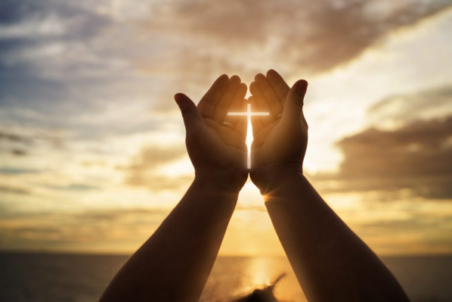
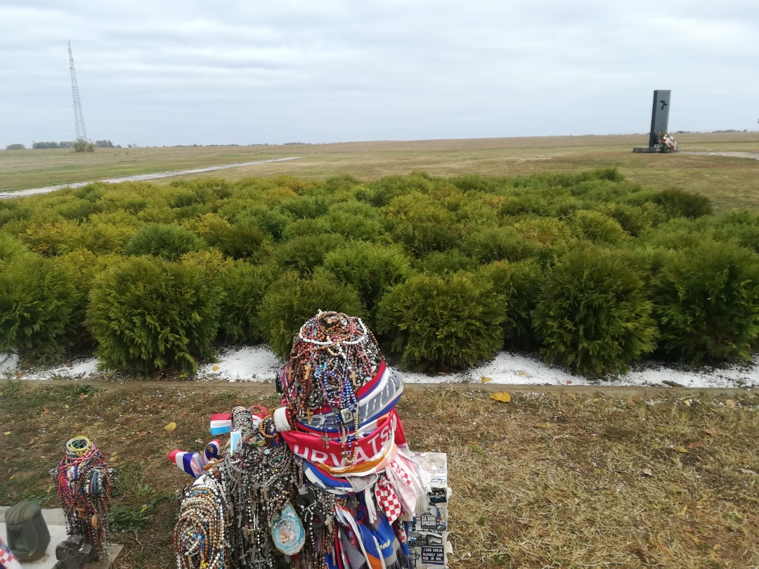

Slide 28
FRANJEVAČKI SAMOSTAN I CRKVA SV. FILIPA I JAKOVA
Treća je najdulja crkva u Hrvatskoj, nakon zagrebačke i đakovačke katedrale.
Nakon teškog stradanja u srpskoj agresiji i okupaciji temeljito je obnovljena, iako su neke rane ostavljene kao podsjetnik na ratno stradanje.
Tijekom srpske opsade Vukovara od kolovoza do studenog 1991. crkva i samostan teško su razoreni u svakodnevnim bjesomučnim bombardiranjima koje su provodile srpske postrojbe i JNA. Nakon pada grada franjevci su dijelili sudbinu preživjelih vukovarskih Hrvata i katolika te su mnogi odvedeni u sabirne logore u Srbiji gdje su mučeni i zlostavljani, a crkva i samostan prepušteni su oskvrnuću, uništenju i pljački.
Neposredno nakon pada Vukovara četnici su barbarski provalili u kriptu crkve gdje su, u potrazi za zlatom i drugim dragocjenostima, isprevrtali sarkofage s posmrtnim ostacima pokojnika koje su razbacali i tako uništili kriptu.

Slide 29
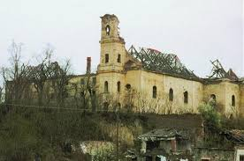
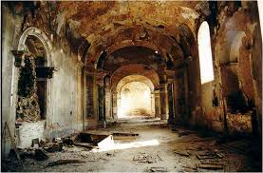
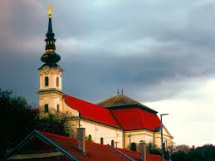
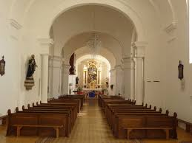
Franjevci su bili među prvim povratnicima u reintegrirani (oslobođeni) Vukovar. Obnova razorene crkve i samostana počela je u siječnju 1999. radovima kojima su osigurani osnovni uvjeti za održavanje misnih slavlja.

Slide 30
ŠKOLA MIRA
Jedno od najvedrijih iskustava!
Dakle, nakon svih strahota, nakon toliko oružja, dokumenata o ratu i stradanjima, isti brigadir, koji nas je vodio u obilazak vojarne, Petar Čavar, vodio je „Školu mira”, projekt namijenjen svima nama koji smo prošli „vukovarsku školu rata”.
Nakon predavanja održan je kviz znanja, na kojem je sudjelovalo osam škola. Iz svake škole delegirana su po dva predstavnika.
Natjecanje je bilo izvrsno, navijači vatreni i glasni, a naše predstavnice Lara Crljen (8.a) i Veselka Venesa Grgić (8.b) osvjetlale su obraz, časno osvojivši srebrnu medalju u paklenoj završnici!

Slide 31
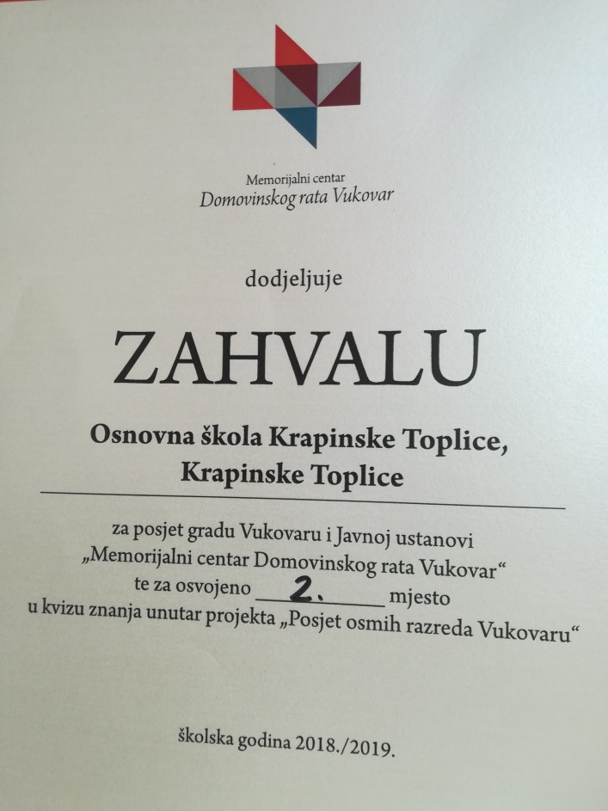
Evo slike za uspomenu, a Priznanje o osvojenom 2. mjestu pogledajte u uredu našeg ravnatelja. U stvari… ne morate ići do ravnatelja, bili smo mi i fotografirali Zahvalu, da se zna da ne lažemo!

Slide 32
UMJESTO EPILOGA
Ovo su naše uspomene, naši dojmovi i naše viđenje Vukovara. Na kraju vam možemo reći samo ovo:
„Od danas nadalje, mi smo ti koji odlučuju da li će biti novog rata, biramo li mir, da li želimo krv ili biramo ljubav, želimo li živjeti u tami, ili ćemo se hrabro boriti za svjetlo u nama i oko nas. ”
Posjet Vukovaru u nama je upalio iskru tog svjetla, a mi je s ponosom predajemo vama.
„Vukovar je zasigurno najiskreniji grad na svijetu, jer se svaka riječ može gotovo isti tren ogledati u srcu.”
(Siniša Glavašević ”Riječ prva”)

Slide 33
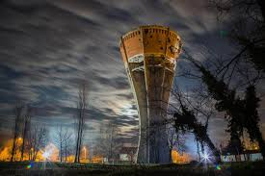
HVALA NA PAŽNJI, ZAPAMTITE VUKOVAR!
IZRADILE: Veselka Venesa Grgić,Ivana Telišman i Gabrijela Očić uz mentoricu Martu Turkulin Horvat

